Slide 1
Sešit vyrovnání –CZ verze (začít napřed od snímku 18 s divochem a látkou)
Skorkovský
KPH ESF MU
Brno

Slide 3
Application worksheet- simple model
Buy 3 x same item A2 with same lot numbers and different quantities
Sales Order – selling A2 with partial quantity<inventory quantity
Assign lot numbers
Post it
Application worksheet – cancel application and apply to different input item ledger entry

Slide 4
Appliciation prinicples Principy vyrovnání
= uzavřená položka
v
= otevřená položka
= vyrovnání (application)
Nákup
Item card
Karta zboží
Datum = 01.01.17
Šarže = K1
Quantity =10
Náklad/ks = 3
Expirace 31.12.17
Položka číslo 111
Datum = 02.02.17
Náklad/ks = 4
Expirace 01.09.17
Nákup
Šarže = K1
Quantity =20
v
Položka číslo 222
Datum = 03.03.17
Šarže = K1
Náklad/ks = 3
Expirace 31.12.17
Položka číslo 333
Prodej
Quantity =10
Systém zareagoval při vyrovnání podle principu FIFO, takže vyrovnal prodej (položka 333) nákupem (položka=111).
Nicméně manažer rozhodl, že se potřebuje napřed prodat položka 222 a to díky tomu, že bude dříve
končit její expirační doba (1.9.17<31.12.17). Takže je potřeba zrušit vyrovnání (111-333) a nastavit nové vyrovnání.
(222-333). Expirační datum je součástí Nastavení čísla dávky (šarže) .
Nákup
Datum = 01.01.17
Šarže = K1
Quantity =10
Náklad/ks = 3
v
Expirace 31.12.17
Položka číslo 111
Datum = 02.02.17
Náklad/ks = 4
v
Expirace 01.09.17
Nákup
Šarže = K1
Quantity =20
Položka číslo 222
Datum = 03.03.17
Šarže = K1
Náklad/ks = 3
Expirace 31.12.17
Položka číslo 333
Prodej
Quantity =10
Pozor !!! Vyrovnávající položka 222 zůstane i nadále otevřená, protože na skladě zůstane ještě 10 kousků (20-10=10) !!

Slide 5
Procesní schéma příkladu
Nákup č.1 : 10 ks
Nákup č.2 : 20 ks
Prodej 10 ks
Sešit vyrovnání a filtrem na číslo zboží
Kurzor na položku prodeje a Ikona Vyrovnané položky
Systém ukáže vyrovnanou položku prvního nákupu
Ikona Odebrat vyrovnání
Všechny položky jsou otevřené (bez vyrovnání)
Kurzor na položku prodeje ikona Nevyrovnané položky
Kurzor na položku druhého nákupu s kratší expirací
OK
Nové vyrovnání je vidět v položkách zboží
Princip funguje i pro položky, které nejsou označeny šarží !!!

Slide 6
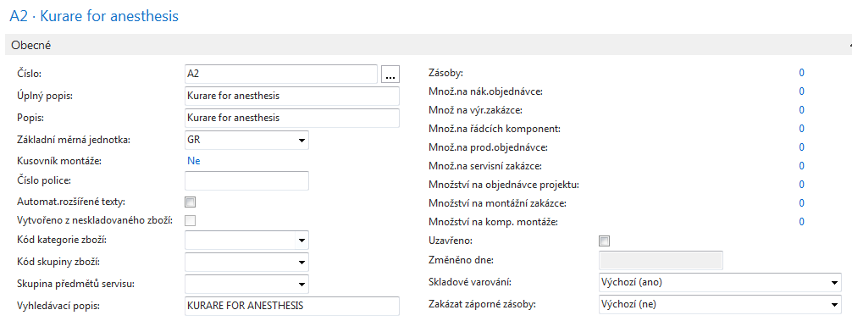
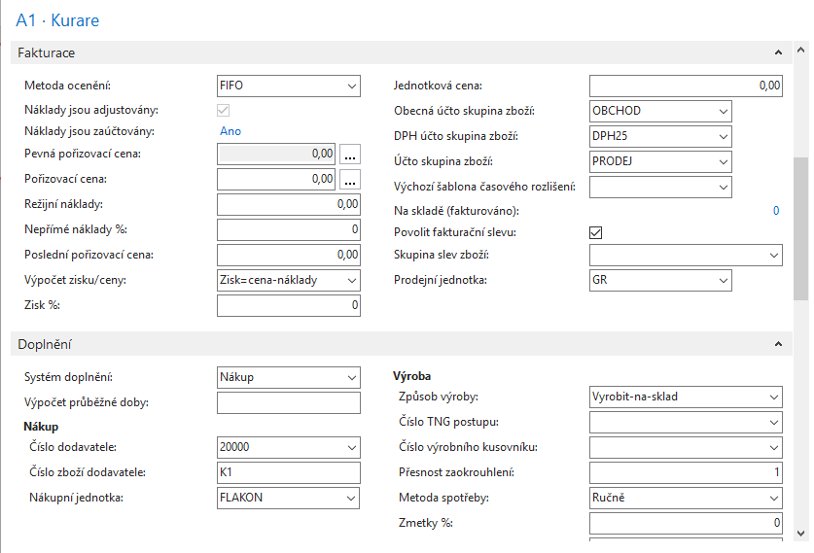
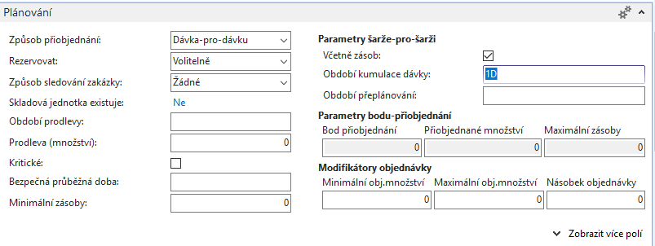
Karta zboží A2

Slide 7
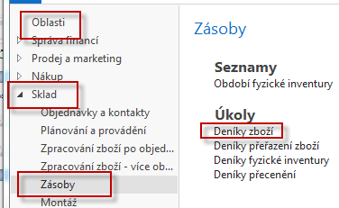
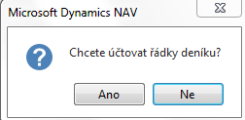
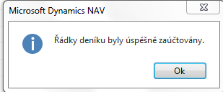
Purchases by use of item journal (Nákup s pomocí deníku zboží)
Every line have to be setup
equally. Same Lot numbers and
different quantities

Slide 8
Item entries before selling 15 grams

Slide 9
Item entries - selling using item journal
Deník zboží

Slide 10
Item entries after selling 15 grams
377 <->379

Slide 11
Application worksheet (Sešit vyrovnání)

Slide 12
Application worksheet -(Sešit vyrovnání)
376<->379
OK

Slide 13
New application in Application worksheet and item ledger entries

Slide 14
Další snímky jsou určeny pro domácí studium a jsou v českém jazyce. Jde o další příklad o vyrovnání tří různých šarží.
Při modelování autor napřed nakoupil tři různé šarže, ale každou pouze jedním pouze jedním nákupem. Proto byla v průběhu
Příkladu (modelu) nakoupena jedna další šarže, která byla stejná jako jednoho z nákupů.

Slide 15
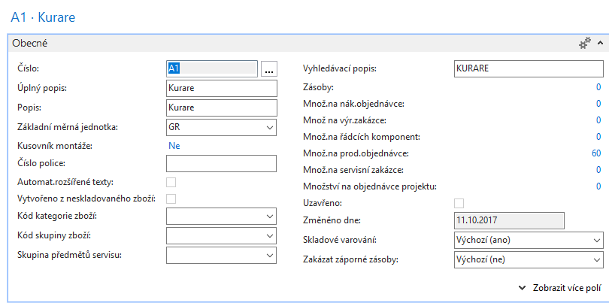
Karta zboží
Nákupní jednotka-flakon=60 gramů

Slide 16
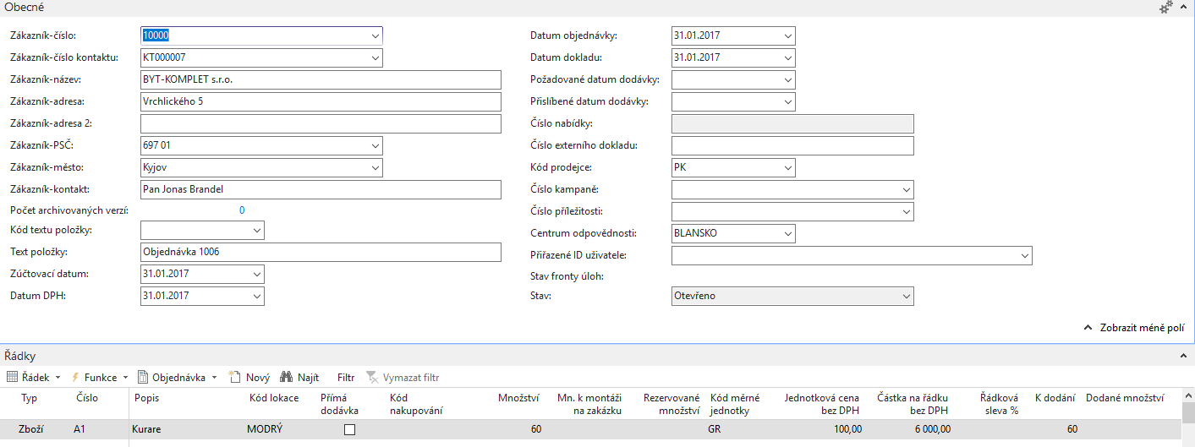
Prodejní objednávka

Slide 17
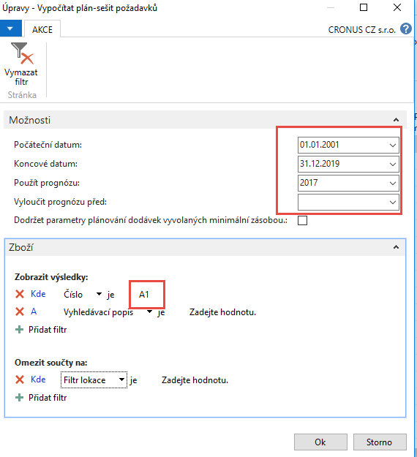
Sešit požadavků

Slide 18
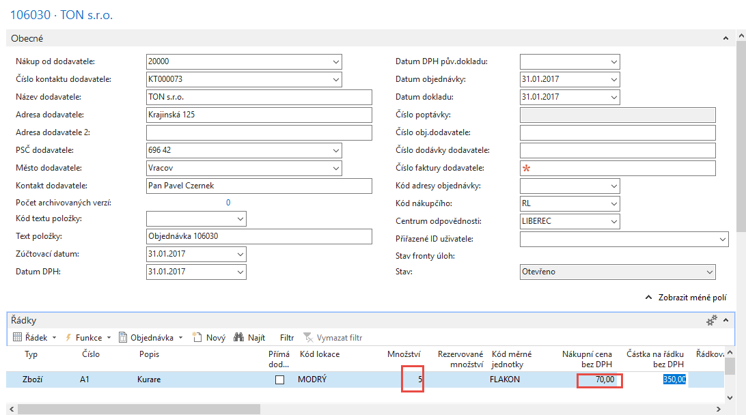
Nákupní objednávka (viz sledování zakázky,..přidáme další dva flakony, takže 3 +2 =5)

Slide 19
Přiřazení šarží – nezadáváme karty šarže

Slide 20
Zaúčtování nákupní objednávky (F9) – položky zboží

Slide 21
Prodej určité části zboží podle šarže – manuální výběr
Zaúčtovat klávesou F9

Slide 22
Položky zboží – vyrovnání vysledováno s pomocí ikony Vyrovnané položky |(viz šipky)

Slide 23
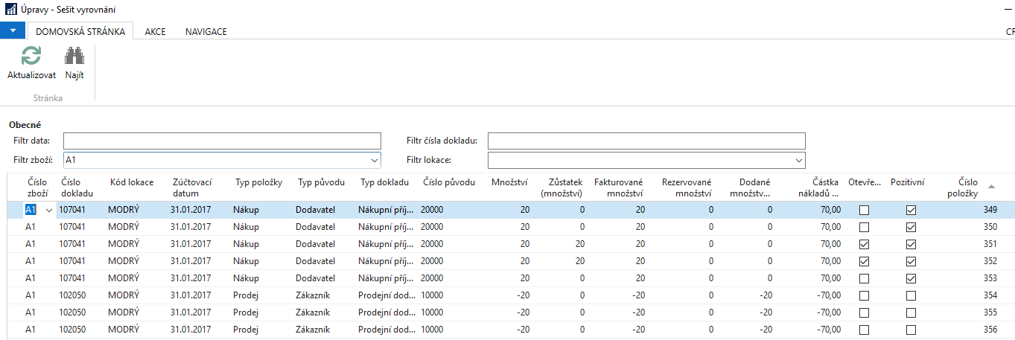
Sešit vyrovnání – s pomocí vyhledávacího okna

Slide 24
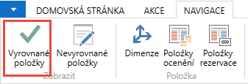
Odebrání vyrovnání 349-355

Slide 25
Sešit po odebrání vyrovnání dvou položek
Dále postupujeme vždy tak, že dáme kurzor na uzavřenou položky podíváme se na vyrovnání a toto
zruším. Takže máme nakonec všechny položky otevřené !

Slide 26
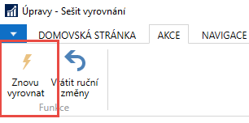
Všechny vyrovnání zrušena
V tomto případě ovšem nejde dělat nic, protože máme 20 gramů šarže (KUR_03) na výstupu, kterou
může vyrovnat pouze jedna vstupní šarže KUR_03 na vstupu a té máme pouze 20 gramů.
Takže budeme potřebovat koupit např. další 2 flakony vždy s šaržemi KUR_03 a KUR_05 . Zde tedy provedeme
další akci, že se to vše vrátí do původního stavu s pomocí

Slide 27
Doplnění vstupních šarží – s pomocí deníku zboží

Slide 28
Sešit vyrovnání po nákupu dalšího množství šarží KUR_03 a KUR_05.
Nyní už můžeme zrušit vyrovnání 349(nákup, KUR_03 )- 355(prodej, KUR_03)
a nahradit ho vyrovnáním 357(nákup, KUR_03) – 355(prodej, KUR_03) !
Výsledkem bude, že v novém nákupu zbude ještě 20 gramů nevyrovnané šarže KUR_03.

Slide 29
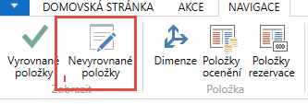
Provedení nového náhradního vyrovnání
OK

Slide 30
Výsledek

